Slide 1
生命在主

Slide 2
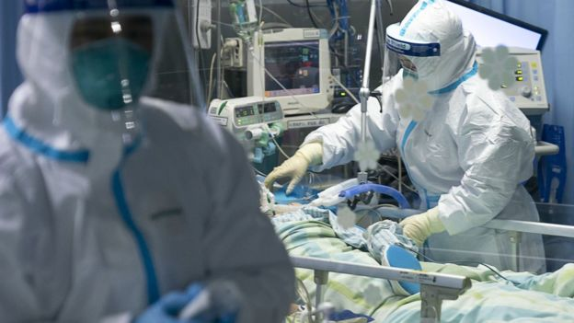
武汉肺炎疫情
最早的病例出现于2019年12月
截至2020年1月26日，确诊病例1975例，其中重症324例，累计死亡病例56例，累计治愈出院病例49例。现在疑似病例2684例。
中国国家卫生健康委员会2020年1月20日发布公告，新型冠狀病毒感染的肺炎纳入入法定乙类传染病，按甲类管理。1月23日，武汉市开始实施《传染病防治法》第四十二条规定的“甲类传染病封锁疫区”措施。
新加坡截至2020年1月26日，有四例确诊病例
Notes:
发生甲类传染病时，应当采取下列措施：
强制隔离治疗：对病人、病原携带者，予以隔离治疗，隔离期限根据医学检查结果确定；对疑似病人，确诊前在指定场所单独隔离治疗；对医疗机构内的病人、病原携带者、疑似病人的密切接触者，在指定场所进行医学观察和采取其他必要的预防措施。拒绝隔离治疗或者隔离期未满擅自脱离隔离治疗的，可以由公安机关协助医疗机构采取强制隔离治疗措施。
封锁疫区：对已经发生甲类传染病病例的场所或者该场所内的特定区域的人员，所在地的县级以上地方人民政府可以实施隔离措施，并同时向上一级人民政府报告；接到报告的上级人民政府应当即时作出是否批准的决定。省、自治区、直辖市人民政府可以决定对本行政区域内的甲类传染病疫区实施封锁；但是，封锁大、中城市的疫区或者封锁跨省、自治区、直辖市的疫区，以及封锁疫区导致中断干线交通或者封锁国境的，由国务院决定。疫区封锁的解除，由原决定机关决定并宣布。

Slide 3
读经 – 约翰福音 11：1-45

Slide 4
马大对耶稣说: ”主啊，你若早在这里，我兄弟必不死。 ” - 约11：21
Notes:
4

Slide 5
耶稣对她说：“复活在我，生命也在我。信我的人，虽然死了，也必复活；凡活着信我的人必永远不死。你信这话吗？ ”约11:26-27
Notes:
5

Slide 6
“弥赛亚诗篇”- 诗篇 91
神的保护(诗91:1-4):
撒但的危险(诗91:5-13):
神的应许(诗91:14-16):
四方面的保护 ： 1）隐密处 2）荫下 3）避难所 4）山寨
撒旦的危险 ： 1）明暗的武器 2）肉身的疾病 3）可怕的猛兽
撒旦引用诗篇 91:11-12 来试探耶稣
神的应许： 七件神要做的事(七次“我要”, I will): (1) 我要搭救他; (2) 我要把他安置在高处; (3) 我要应允他; (4) 我要与他同在; (5) 我要搭救他, 使他尊贵; (6) 我要使他足享长寿; (7) 我要将我的救恩显明给他.

Slide 7
鼠疫大流行

Slide 8
鼠疫 - 曾经消灭过欧洲1/3人口的疾病
历史上鼠疫有三次大流行，首次大流行发生于六世纪。死亡近二千五百万人。但由于缺乏详细资料确认，一般不能确认这是鼠疫造成的。
第二次发生于十四世纪，仅欧洲就死亡二千五百万人，即历史上著名的黑死病。据今天的估算，当时在欧洲、中东、北非和印度地区，大约有三分之一到二分之一之间的人口因黑死病而死亡
第三次发生于十九世纪末至二十世纪初，死亡一千二百万人。
黑死病对于欧洲的历史有着极为重大的影响，黑死病对欧洲人口造成了严重影响，改变了欧洲的社会结构，动摇了当时支配欧洲的罗马天主教会的地位，并因此使得一些少数族群受到迫害
从14世纪一直到17世纪中叶，黑死病每隔几十年都会在欧洲重现，但再也没有造成像第一次爆发时那样惨烈的疫情，这应归功于公共卫生的改善。到20世纪中叶，抗菌素的发明使鼠疫成了容易治愈的疾病，如今鼠疫仅在非洲贫穷落后地区偶尔发生。

Slide 9
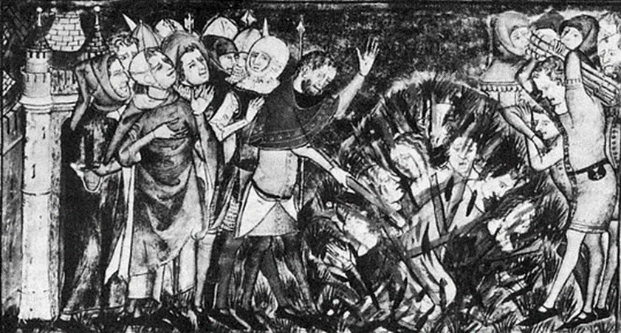
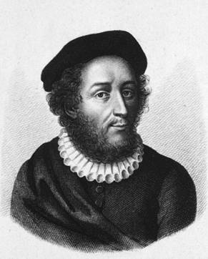
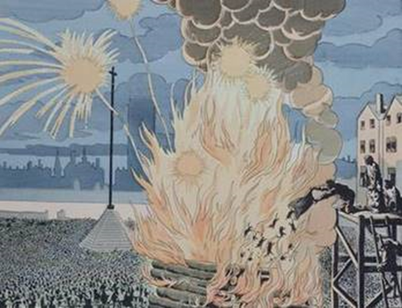
屠杀犹太人
黑死病流行时的医生服装
肖利亚克，居伊·德
捕杀猫

Slide 10
伊亚姆村的故事
1666年这场瘟疫在伊亚姆村持续了14个月，杀死了至少三分之一的村民
村里的基督徒牧师蒙佩森（William Mompesson）与他的前任牧师托马斯·斯坦利（Thomas Stanley）一起，说服村民封锁村庄，禁止任何人出入
在8月最炎热的时候，遇难人数最多，每天有五六个人死亡。尽管如此，没有人越过村周围的警戒线

